Slide 1
ULTRAFIALOVÉ ZÁŘENÍ
Anna Fleissigová
Karolína Humlová
Zdeňka Kohoutová
Kristýna Kováčová
Karolína Šebková
Karin Štajnerová

Slide 2
Ultrafialové záření
OBECNĚ
ZDROJE ZÁŘENÍ
ŠKODLIVÉ ÚČINKY
OZDRAVNÉ ÚČINKY
VYUŽITÍ ZÁŘENÍ

Slide 3
OBECNĚ
Karolína Šebková

Slide 4
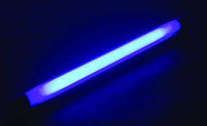
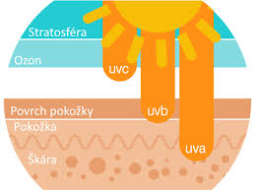
OBECNĚ
elektromagnetické záření s vlnovou délkou kratší, než naše viditelné spektrum (10- 400nm)
zdroje - tělesa zahřátá na vysokou teplotu
velké množství - nebezpečné (zrak, pokožka)
sterilizace bakterií, ničení choroboplodných zárodků
3 pásma podle vlnových délek:
Pásmo blízké neboli UV-A (315- 400nm)
Pásmo střední neboli UV-B (280- 315nm)
Pásmo vzdálené neboli UV-C (méně než 280nm)

Slide 5
ZDROJE ZÁŘENÍ
Karolína Humlová

Slide 6
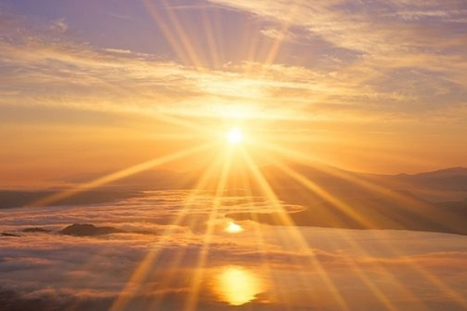
ZDROJE ZÁŘENÍ
PŘÍRODNÍ
SLUNEČNÍ ZÁŘENÍ
zatažená obloha → úměrné snižování intenzity
průchod plynnými obaly Země → pohlcování
UMĚLÉ
ELEKTRICKÝ OBLOUK
nejběžnější UV rozprostřené po celém rozsahu UV spektra
intenzita – růst úměrně s intenzitou proudu
XENONOVÉ A RTUŤOVÉ VÝBOJKY
využití - léčebné a kosmetické účely
- prostorová desinfekce
křemenné sklo (obyčejné – pohlcování UV záření)

Slide 7
ŠKODLIVÉ ÚČINKY
Zdeňka Kohoutová

Slide 8
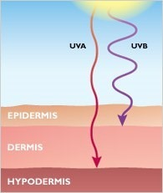
ŠKODLIVÉ ÚČINKY
UV záření - nepronikání do hloubky tkání → nejcitlivější orgán - kůže a oči (oční spojivky a rohovka, u dlouhovlnného UVA pak také oční čočka)
Nepříznivé účinky UV záření:
šedý zákal
poškození DNA
Akutní účinky UV:
olupování kůže
otoky
spálení pokožky
předčasné stárnutí

Slide 9
ŠKODLIVÉ ÚČINKY
Oči
oko - absorpce UV záření – spojivka, částečně i rohovka.
Ozáření oka UV paprsky
→ po 30 minutách až 24 hodinách - prudký zánět spojivek a rohovky, zánětlivá reakce kůže očních víček a kůže obličeje → příznaky - mizení bez následků během 48 hodin
kůže
průnik UV záření normální kůži - jen do hloubky 0,6 mm
Dostatečná dávka UVA
→ zhnědnutí kůže nedlouho po ozáření (pouze na krátkou dobu)
Ozáření UVB paprsky
→ zčervenání kůže, popřípadě tvorba zánětu až puchýřů
odeznění těchto projevů → zhnědnutí kůže (na delší dobu)

Slide 10
OZDRAVNÉ ÚČINKY
Karin Štajnerová

Slide 11
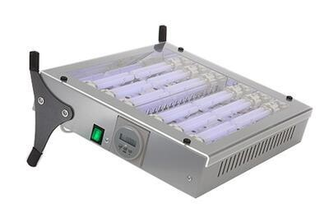
OZDRAVNÉ ÚČINKY
katalyzátor v reakci dvou sousedních thyminů u DNA
podíl na tvorbě vitaminu D
využití při léčbě kožních onemocnění = fototerapie (světloléčba)
používání hlavně při léčbě lupénky, atopického ekzému, svědění těla apod.
UVB záření (středně vlnné)
nejčastější používání
nejúčinnější
průchod přes pokožku až do horní vrstvy škáry
UVA záření (dlouhovlnné)
také možnost používání
pronikání do větší hloubky než UVB
možnost ovlivňování imunitních dějů, reakcí cév,...

Slide 12
VYUŽITÍ
Karin Štajnerová

Slide 13
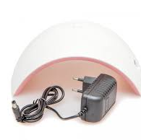
VYUŽITÍ
mnoho způsobů využití UV záření, např.:
svítidla na kontrolu cenných papírů či kreditních karet
výbojkové obloukové lampy
desinfekce, desinsekce
spektrofotometrie
sterilizace
solária
spousta dalších možností

Slide 14
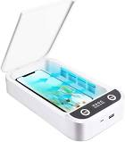
DESINFEKCE, STERILIZACE
používání UVC záření (krátkovlnné)
délka 254nm →
→ průchod buněčnou stěnou mikroorganismu
→ možnost nenávratného pozměnění struktury jeho DNA
→ mikroorganismy - nemožné provádět důležité funkce (např. rozmnožování)
používání tzv. germicidních lamp
šetrné k životnímu prostředí
bez vzniku vedlejších chemických
produktů

Slide 15
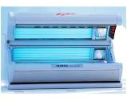
SOLÁRIUM
„opalování“ v soláriu - stejné procesy jako při přirozeném slunění
působení UVB záření →
→ aktivace buněk melanocytů
→ produkce kožního barviva melanin
→ kanálky
→ povrch kůže
→ oxidace a zhnědnutí (kvůli UVA záření) = tvorba pigmentu
doporučeno pro lidi s kožními onemocněními (viz výše)
na druhou stranu - solária - považovány za jednoho z původců rakoviny - právě kvůli UV záření

Slide 16
ZDROJE

Slide 17
ZDROJE
OBECNĚ
https://www.wikiskripta.eu/w/%C3%9A%C4%8Dinky_ultrafialov%C3%A9ho_z%C3%A1%C5%99en%C3%AD
https://cs.wikipedia.org/wiki/Ultrafialov%C3%A9_z%C3%A1%C5%99en%C3%AD
ZDROJE ZÁŘENÍ
https://www.wikiskripta.eu/w/Ultrafialov%C3%A9_z%C3%A1%C5%99en%C3%AD_(biofyzika)
http://www.szu.cz/uploads/documents/czzp/edice/plne_znani/plakaty/uv_zareni.pdf

Slide 18
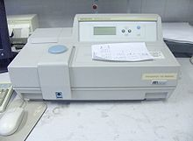
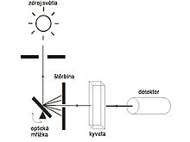
SPEKTROFOTOMETRIE
analytická metoda pro měření vlastností vzorku na základě pohlcování světla různých vlnových délek spektra
zjišťování např. koncentrace určité látky v roztoku
využívání UV světla (ale i jiné druhy)
4 části:
zdroj záření
optická mřížka
prostor se vzorkem = kyveta
detektor a vyhodnocovací zařízení (počítač, plotter)

Slide 19
ZDROJE
ŠKODLIVÉ ÚČINKY
http://www.szu.cz/tema/zivotni-prostredi/koupani-ve-volne-prirode/uv-zareni
https://poznani-magazin.cz/uv-zareni-kdy-pomaha-kdy-ublizuje-a-jak-se-proti-nemu-chranit/
OZDRAVNÉ ÚČINKY, VYUŽITÍ
https://www.philinea.cz/cs/jak-uv-dezinfekce-funguje/a-55/?gclid=CjwKCAjwxuuCBhATEiwAIIIz0XHxLu-25yLQsV7YkbHroqttV4WJcXeoev3D7LaWwO4pX5ajIk83UhoC_EMQAvD_BwE
https://www.pharmapoint.cz/jak-byt-a-zustat-fit/solarium-jak-funguje-a-jaky-ma-vliv-na-kuzi/
https://www.studiobluesun.cz/princip-opalovani/#:~:text=P%C5%99i%20um%C4%9Bl%C3%A9m%20oza%C5%99ov%C3%A1n%C3%AD%20v%20sol%C3%A1riu,vytv%C3%A1%C5%99en%C3%AD%20melaninu%20(nep%C5%99%C3%ADm%C3%A1%20pigmentace).
https://cs.wikipedia.org/wiki/Spektrofotometrie#:~:text=Princip%20spektrofotometrie,-Roztok%20v%20kyvet%C4%9B&text=P%C5%99i%20anal%C3%BDze%20je%20spektrofotometrem%20porovn%C3%A1v%C3%A1na,koncentraci%20l%C3%A1tky%20ve%20studovan%C3%A9m%20roztoku.
https://cs.wikipedia.org/wiki/Ultrafialov%C3%A9_z%C3%A1%C5%99en%C3%AD
http://www.klaudianovanemocnice.cz/vhodna-fototerapie-pacientum-pomaha/d-1762#:~:text=Fototerapie%20neboli%20sv%C4%9Btlol%C3%A9%C4%8Dba%20je%20tradi%C4%8Dn%C3%AD,a%C5%BE%20do%20horn%C3%AD%20vrstvy%20%C5%A1k%C3%A1ry.

Slide 20
DĚKUJEME ZA POZORNOST

